Slide 1
ROMANTISMO
A linguagem do romance

Slide 2
Conceito
Termo Romantismo pode apresentar uma série de significações;
Pode se referir ao sentimentalismo;
Referência às línguas românicas;
Como oposição ao Arcadismo;
Referente à Arte.

Slide 3
Conceito
Romantismo é um movimento que se iniciou no fim do séc XVIII e se refere à arte. Representa, na literatura, os anseios da classe burguesa em ascensão, portanto, a arte romântica estava voltada aos assuntos de seu tempo efervescência social e política, esperança e paixão, luta e revolução e ao cotidiano do homem burguês do século XIX; retrata uma nova atitude do homem perante si mesmo. O interesse dessa nova arte está voltado para a espontaneidade, os sentimentos e a simplicidade, opondo-se, desse modo, à arte clássica que cultivava a razão.
Fonte: http://www.portalsaofrancisco.com.br/alfa/romantismo/romantismo-11.php

Slide 4
Romantismo
A linguagem romântica é predominantemente subjetiva e não visa uma imitação da realidade, ao contrário, pretende modificá-la tendo como base a experiência individual. Portanto, ela, o romantismo, foi um movimento cultural e estético revolucionário;
A revolução do romantismo consiste em ser oposição ao arcadismo, seja na ideologia, estética, cultura e, sobretudo, na linguagem.

Slide 5
Romantismo x arcadismo
A grande diferença entre estes dois movimentos estéticos e culturais é a linguagem.

Slide 6
LINGUAGENS DIFERENTES
ARCADISMO | ROMANTISMO
razão | emoção
mimesis; imitação da realidade | teoria expressiva; expressão do próprio eu
objetividade | subjetividade
universalismo (o mundo) | individualismo (o eu)
Amor (extratemporal, extra-espacial, universal) | "meu amor"
imitação de modelos (formas fixas) | inspiração ou liberdade criativa
realidade objetiva (mundo exterior) | realidade subjetiva (mundo interior)
equilíbrio | contradição
ordem | reformismo

Slide 7
Quantas vezes, Amor, me tens ferido?
Quantas vezes, Amor, me tens ferido?
Quantas vezes, Razão, me tens curado?
Quão fácil de um estado a outro estado
O mortal sem querer é conduzido!
Tal, que em grau venerando, alto e luzido,
Como que até regia a mão do fado,
Onde o Sol, bem de todos, lhe é vedado,
Depois com ferros vis se vê cingido:
Para que o nosso orgulho as asas corte,
Que variedade inclui esta medida,
Este intervalo da existência à morte!
Travam-se gosto, e dor; sossego e lida;
É lei da natureza, é lei da sorte,
Que seja o mal e o bem matiz da vida.
Bocage

Slide 8
Características da linguagem romântica
Subjetivismo: o romântico quer retratar em sua obra uma realidade interior e parcial. Trata os assuntos de uma forma pessoal, de acordo com o que sente, aproximando-se da fantasia;
Idealização: motivado pela fantasia e pela imaginação, o artista romântico passa a idealizar tudo; as coisas não são vistas como realmente são, mas como deveriam ser segundo uma ótica pessoal. Assim, a pátria é sempre perfeita; a mulher é vista como virgem, frágil, bela, submissa e inatingível; o amor, quase sempre, é espiritual e inalcançável; o índio, ainda que moldado segundo modelos europeus, é o herói nacional.

Slide 9
Características da linguagem romântica
Sentimentalismo: exaltam-se os sentidos, e tudo o que é provocado pelo impulso é permitido. Certos sentimentos, como a saudade (saudosismo), a tristeza, a nostalgia e a desilusão, são constantes na obra romântica;
Egocentrismo: cultua-se o "eu" interior, atitude narcisista, em que o individualismo prevalece; microcosmos (mundo interior) X macrocosmos (mundo exterior);
Liberdade de criação: todo tipo de padrão clássico preestabelecido é abolido. O escritor romântico recusa formas poéticas, usa o verso livre e branco, libertando-se dos modelos greco-latinos, tão valorizados pelos clássicos, e aproximando-se da linguagem coloquial.

Slide 10
Características da linguagem romântica
Medievalismo: há um grande interesse dos românticos pelas origens de seu país, de seu povo. Na Europa, retornam à Idade Média e cultuam seus valores, por ser uma época obscura. Tanto é assim que o mundo medieval é considerado a "noite da humanidade"; o que não é muito claro, aguça a imaginação, a fantasia. No Brasil, o índio representa o papel de nosso passado medieval e vivo;
Pessimismo: conhecido como o "mal-do-século". O artista se vê diante da impossibilidade de realizar o sonho do "eu" e, desse modo, cai em profunda tristeza, angústia, solidão, inquietação, desespero, frustração, levando-o, muitas vezes, ao suicídio, solução definitiva para o mal-do-século;
Escapismo psicológico: espécie de fuga. Já que o romântico não aceita a realidade, volta ao passado, individual (fatos ligados ao seu próprio passado, a sua infância) ou histórico (época medieval).

Slide 11
Características da linguagem romântica
Condoreirismo: corrente de poesia político-social, com grande repercussão entre os poetas da terceira geração romântica. Os poetas condoreiros, influenciados pelo escritor Victor Hugo, defendem a justiça social e a liberdade;
Byronismo: atitude amplamente cultivada entre os poetas da segunda geração romântica e relacionada ao poeta inglês Lord Byron. Caracteriza-se por mostrar um estilo de vida e uma forma particular de ver o mundo; um estilo de vida boêmia, noturna, voltada para o vício e os prazeres da bebida, do fumo e do sexo. Sua forma de ver o mundo é egocêntrica, narcisista, pessimista, angustiada e, por vezes, satânica;
Religiosidade: como uma reação ao Racionalismo materialista dos clássicos, a vida espiritual e a crença em Deus são enfocadas como pontos de apoio ou válvulas de escape diante das frustrações do mundo real.

Slide 12
Características da linguagem romântica
Culto ao fantástico: a presença do mistério, do sobrenatural, representando o sonho, a imaginação; frutos da pura fantasia, que não carecem de fundamentação lógica, do uso da razão;
Nativismo: fascinação pela natureza. O artista se vê totalmente envolvido por paisagens exóticas, como se ele fosse uma continuação da natureza. Muitas vezes, o nacionalismo romântico é exaltado através da natureza, da força da paisagem;
Nacionalismo ou patriotismo: exaltação da Pátria, de forma exagerada, em que somente as qualidades são enaltecidas;
Luta entre o liberalismo e o absolutismo: poder do povo X poder da monarquia. Até na escolha do herói, o romântico dificilmente optava por um nobre. Geralmente, adotava heróis grandiosos, muitas vezes personagens históricos, que foram de algum modo infelizes: vida trágica, amantes recusados, patriotas exilados.

Slide 13
Temei, Penhas...
Destes penhascos fez a natureza
O berço em que nasci: oh! quem cuidara
Que entre penhas tão duras se criara
Uma alma terna, um peito sem dureza!
Amor, que vence os tigres, por empresa
Tomou logo render-me; ele declara
Contra meu coração guerra tão rara
Que não me foi bastante a fortaleza.
Por mais que eu mesmo conhecesse o dano
A que dava ocasião minha brandura,
Nunca pude fugir ao cego engano;
Vós que ostentais a condição mais dura,
Temei, penhas, temei: que Amor tirano
Onde há mais resistência mais se apura.
Carlos Manuel da Costa

Slide 14
Como eu te amo (Fragmentos)
Como se ama o silêncio, a luz, o aroma,
O orvalho numa flor, nos céus a estrela,
No largo mar a sombra de uma vela,
Que lá na extrema do horizonte assoma;
Como se ama o clarão da branca lua,
Da noite na mudez os sons da flauta,
As canções saudosíssimas do nauta,
Quando em mole vaivém a nau flutua,
____
Gonçalves Dias
Assim eu te amo, assim; mais do que podem
Dizer-to os lábios meus, — mais do que vale
Cantar a voz do trovador cansada:
O que é belo, o que é justo, santo e grande
Amo em ti. — Por tudo quanto sofro,
Por quanto já sofri, por quanto ainda
Me resta de sofrer, por tudo eu te amo.
O que espero, cobiço, almejo, ou temo
De ti, só de ti pende: oh! nunca saibas
Com quanto amor eu te amo, e de que fonte
Tão terna, quanto amarga o vou nutrindo!
Esta oculta paixão, que mal suspeitas,
Que não vês, não supões, nem te eu revelo,
Só pode no silêncio achar consolo,
Na dor aumento, intérprete nas lágrimas.

Slide 15
Johann wolfgang von goethe
Goethe é um grande responsável pela disseminação do movimento romântico na Europa, e que viera depois influenciar nossos poetas e romancistas no Brasil;
Sua obra mais conhecida é “Os sofrimentos do jovem Werther”, considerado o marco inicial do romantismo

Slide 16
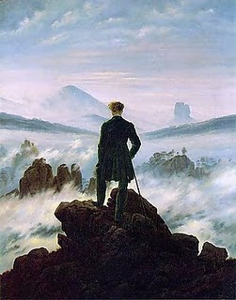
O Viajante sobre o mar de névoa – Cispar David Friedrich

Slide 17
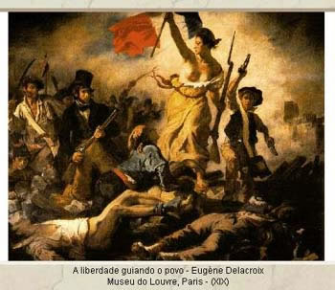
Romantismo no brasil

Slide 18
Romantismo no brasil
“O Romantismo nasce no Brasil poucos anos depois de nossa independência política. Por isso, as primeiras obras e os primeiros artistas românticos estão empenhados em definir um perfil da cultura brasileira em vários aspectos: a língua, a etnia, as tradições, o passado histórico, as diferenças regionais, a religião, etc. Pode-se dizer que o nacionalismo é o traço essencial que caracteriza a produção de nossos primeiros escritores românticos, como é o caso de Gonçalves Dias.”
Fonte: http://leituraevisao.blogspot.com.br/2010/06/o-romantismo-no-brasil.html

Slide 19
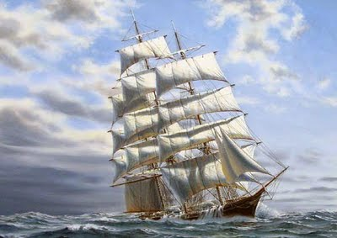
Contexto histórico do romantismo no brasil
Transferência da Família Real para o Brasil, cerca de 15 mil pessoas.

Slide 20
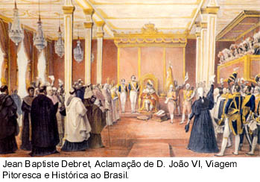
Elevação do brasil a categoria de reino (1816)

Slide 21
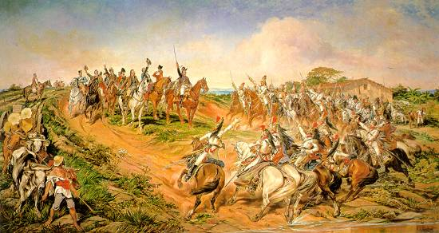
A independência (1822)
Processo que culminou com a emancipação Política desse País do reino de Portugal, no início de século XIX.

Slide 22
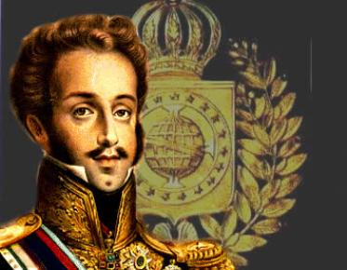
Primeiro reinado
(d. pedro i, 1822 – 1831)
É o nome dado ao período em que D. Pedro I governou o Brasil como Imperador, entre 7 de Setembro de 1822 e 7 de Abril de 1831, quando de sua abdicação do trono Brasileiro.

Slide 23
Romantismo no Brasil
Marco fundador do romantismo no Brasil é a publicação do livro de poemas “Suspiros poéticos e saudades” de Domingos José Gonçalves de Magalhães em 1836.
É desde mesmo ano a criação da Revista Brasiliense de Ciências, Letras e Artes.
Uma característica peculiar do romantismo no Brasil é o Indianismo.

Slide 24
Três gerações de poetas românticos
Primeira geração – nacionalista, religiosa, indianista. Destaca-se Gonçalves Dias e Gonçalves de Magalhães.
Segunda geração – egocentrismo, pessimismo, atração pela morte, “mal do século”. Destaca-se Álvares de Azevedo, Casemiro de Abreu, Fagundes Varela e Junqueira Freire.
Terceira geração – cunho social e político. Destaca-se Castro Alves.

Slide 25
Romantismo na prosa
Na busca do nacional, os romancistas identificam –se com a selva, o campo e a cidade, que deram origem, respectivamente, ao romance indianista e histórico (a vida primitiva), romance nacional (a vida rural) e ao romance urbano ( a vida citadina).

Slide 26
ROMANTISMO NA PROSA
Indianismo – destaca-se José de Alencar com as obras O guarani, Iracema e Ubirajara.
Regionalista – destaca-se José de Alencar, com O gaúcho; Franklin Távora, com O Cabeleira e Visconde de Taunay, com Inocência.
Urbano – destaca-se José de Alencar, com Senhora; Joaquim Manuel de Macedo, com A moreninha e Manuel Antônio de Almeida, com Memórias de um sargento de milícias.

